Slide 1

KOSTANJČEK ZASPANČEK
Pripravila: Estera Paradiž, OŠ Lovrenc na Pohorju

Slide 2
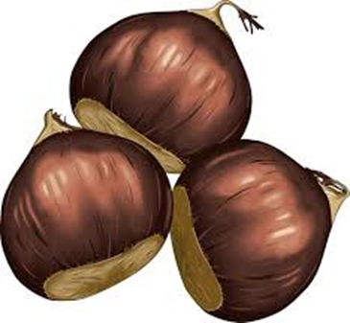
M. VOGLAR: KOSTANJČEK ZASPANČEK
KOSTANJČEK ZASPANČEK NA VEJI VISI,
ZAVIT VES V LUPINO PRAV SLADKO ŠE SPI.
TEDAJ PA ZAPIHA VANJ VETER MOČAN:
“KOSTANJČEK ZASPANČEK,
JESEN JE, NA PLAN!“

Slide 3
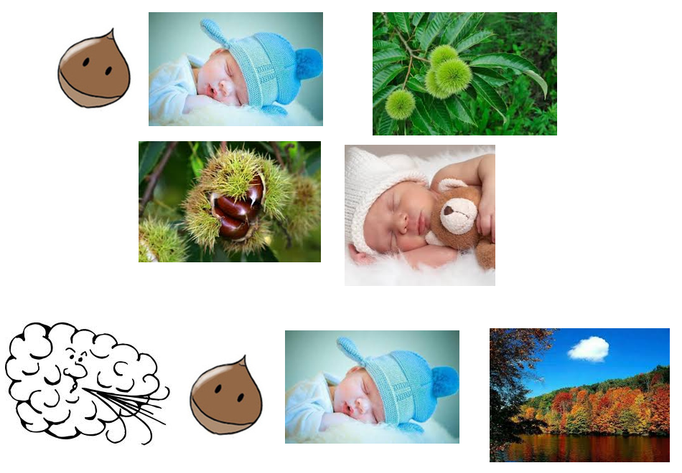

Slide 4
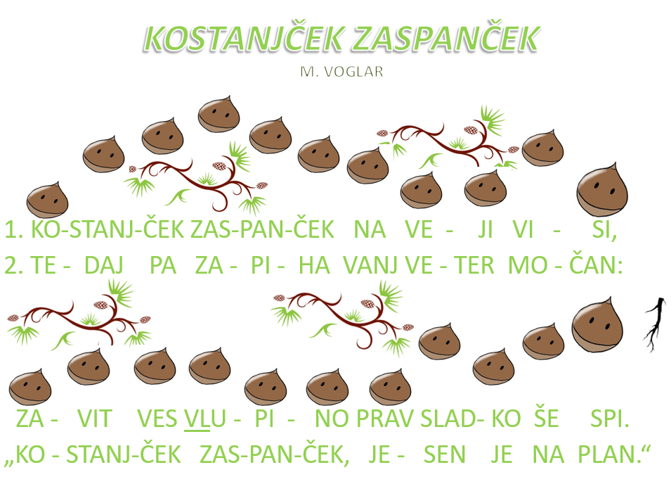

Slide 6
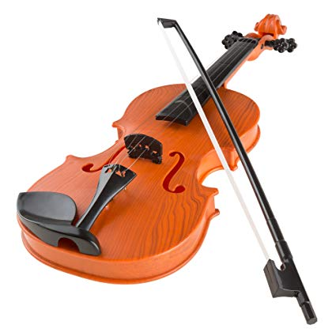

Slide 8


KAJ MORAM NAREDITI?
V ZVEZEK MRAVLJICA NARIŠI KOSTANJČKA ZASPANČKA.

